Slide 1
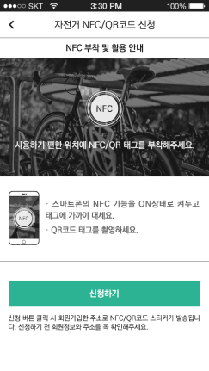
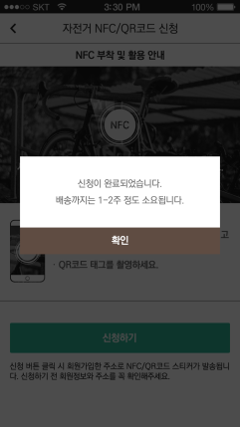
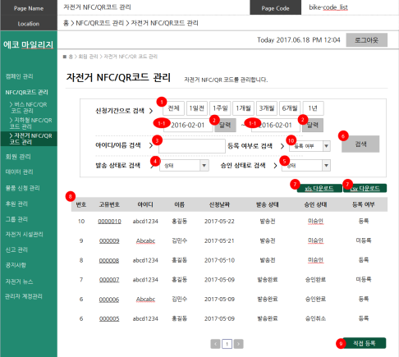
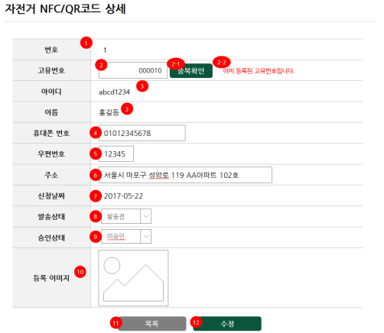
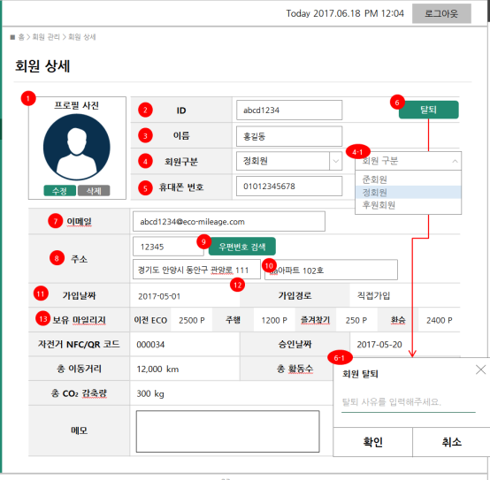
신규회원 step 1
Member mới
App : 98p.bike_register
web : bike-code_list
web : bike-code_detail
Web :
관리자가 직접 고유번호
입력 후 수정완료
Sau khi admin nhập trực tiếp serial number thì hoàn thành edit
App : 사용자가 자전거 nfc/qr
코드 신청
User đăng ký code bike nfc/qr
Web : 관리자웹에 신청 정보 데이터 이동. ‘고유번호’는 비어 있는 상태로
발송상태 - ‘미발송’ 승인상태 - ‘미승인’으로 자동 등록됨
Di chuyển data thông tin đăng ký ở Adminweb. Được đăng ký tự động bằng trạng thái chuyển phát là ‘미발송’(Chưa chuyển phát), trạng thái phê duyệt là - ‘미승인’(chưa phê duyệt) và trạng thái bỏ trống . ‘고유번호’ (serial number)
web : member_detail_1
Chuyển phát
관리자가 주소로
스티커 배송처리함 Admin Xử lý chuyển phát sticker đến địa chỉ
사용자 수령 후 부착 User dính vào xe sau khi nhận
Web :
회원정보에 고유번호 저장됨
Serial number được lưu vào thông tin member

Slide 2
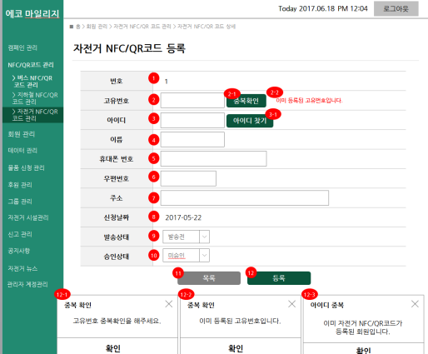

기존회원 step 1
Member có sẵn
web : bike-code_list
web : bike-code_write
web : member_detail_1
Chuyển phát
관리자가 주소로
스티커 배송처리함 Admin Xử lý chuyển phát sticker đến địa chỉ
web: 관리자웹에서 직접 nfc/qr코드 등록
Trực tiếp đăng ký nfc/qr code tại adminweb
web: 회원 정보에서
nfc/qr 코드 등록됨
nfc/qr code được đăng ký tại thông tin member
사용자 수령 후 부착User dính vào xe sau khi nhận

Slide 3
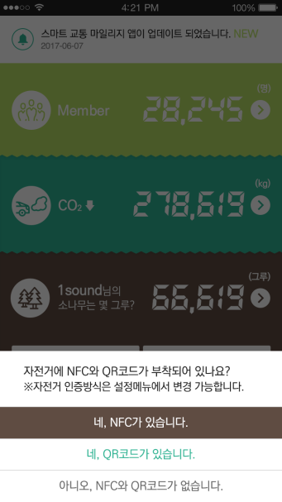
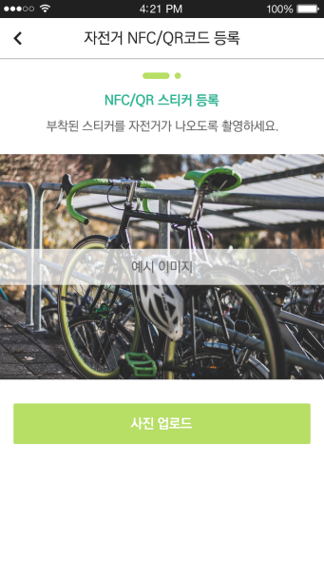
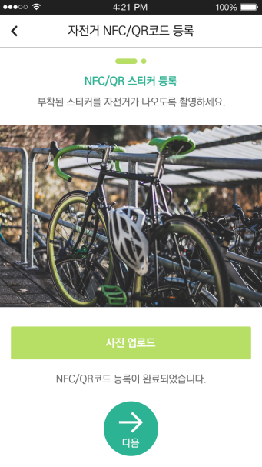
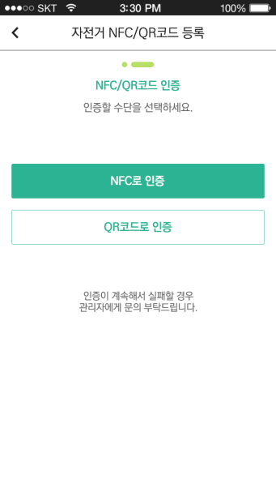
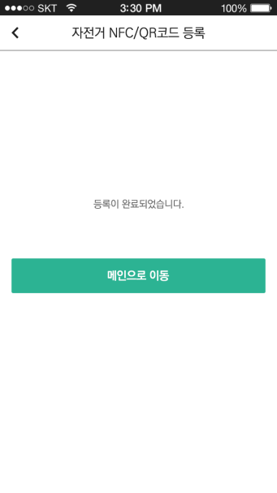
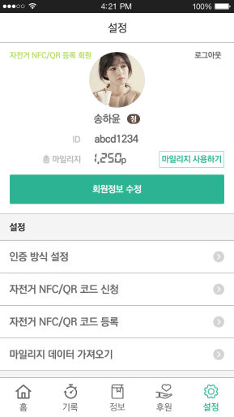
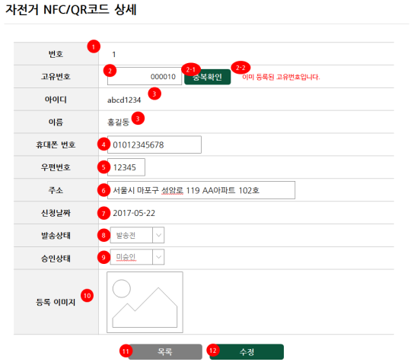

신규회원/기존회원 step 2
Member mới/member có sẵn
App : 34p.Bike_start
App : 99p.bike_certification1
App : 100p.bike_certificatin2
app : Hành trình xe đạp
app : User upload ảnh sticker của mình
app : Xác minh code nfc/qr
Hoàn thành đăng ký ảnh, xác thực
Hoàn thành đăng ký ảnh
Hoàn thành xác thực
App : 89p.option
web : bike-code_detail
web : bike-code_detail
web : member_detail_1
App : (Member đã đăng ký nfc/qr bike)
Web : Upload ảnh đã đăng ký ở bike nfc/qr code detail và thay đổi trạng thái thành đăng ký
Web : Thay đổi thành trạng thái hoàn thành xác thực
Web : Hiển thị ngày tháng xác thực ở thông tin member

